Slide 1
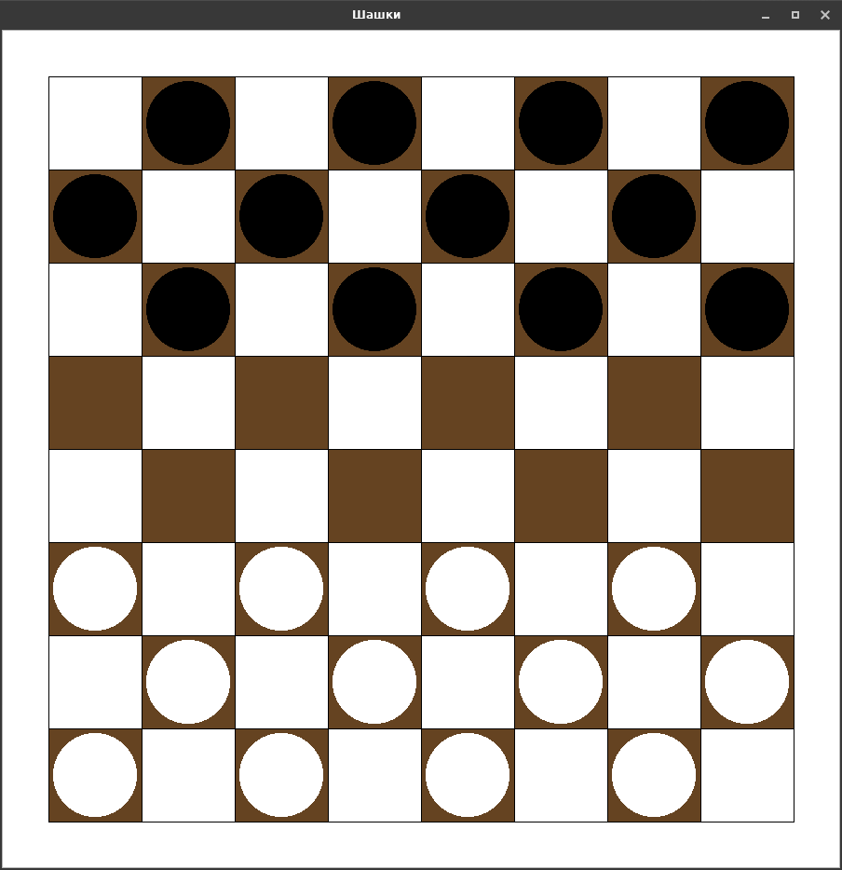
Проект игры шашки

Slide 2
Схема взаимодействия компонент программы
make_move()
make_move()
isempty()
CHEngine
View
can_eat()
CHEngine.board

Slide 3
Взаимодейстыие между ними осуществляется через функции обратного вызова класса CHEngine(Обработчики регистрируются с помощью метода SetEngineMethod класса View):
make_move - совершение хода
isempty - проверка клетки на пустоту
can_eat - проверка на возможность результативного хода из данного положения
Также объект класса View имеет доступ к массиву данных доски

Slide 4
Описание работы программы
При клике на клетку проверяется есть ли на ней шашка (метод Isempty()), если нет, то выделения не происходит
Также проверяется очерёдность хода, если она не верна, то выделения не происходит и выводим сообщение „Сейчас ходит другой цвет“
Если всё верно, то клетка запоминается
После второго клика вызывается метод make_move(), который проверяет возможность сделать ход и в случае положительного ответа делает ход и обновляет данные доски

Slide 5
Описание работы программы
В случае невозможности совершить ход печатаем „Неверный ход“
В случае результативного хода проверяем возможность совержить ещё один результативный ход из данной позиции. Если это возможно, то выводим сообщение „Можно съесть ещё раз“ и ждём хода игрока

